Slide 1
INHALADORES INTELIGENTES
MVP
.

Slide 2
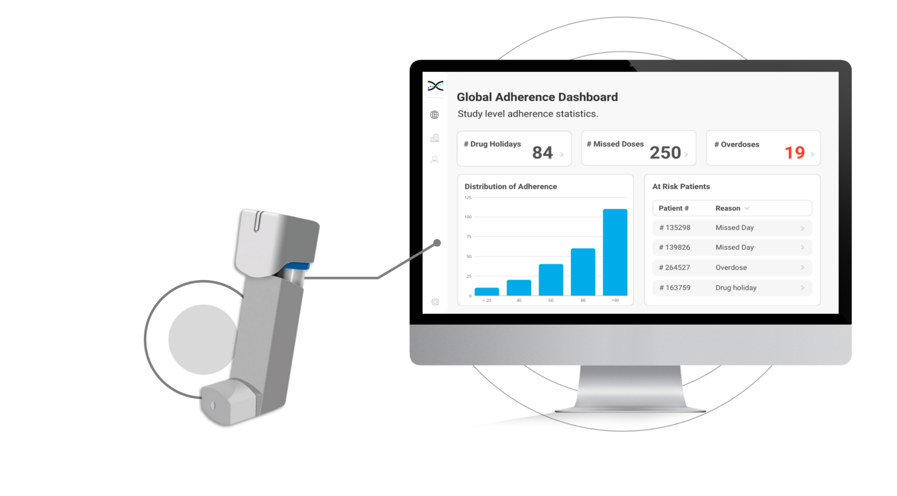
MVP

Slide 3


Contenidos
01
02
03
04
05
Señales Analógicas
Señales Digitales
Mediciones
indirectas
Mediciones
derivadas
Alertas
∑

Slide 4
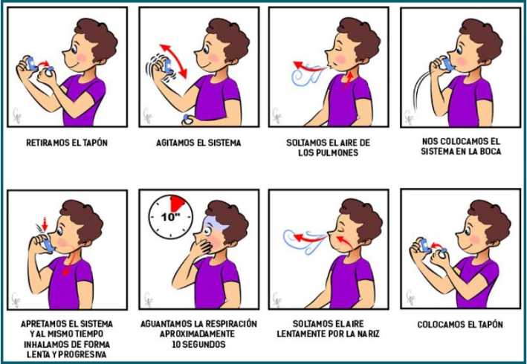
TÉCNICA DE INHALACIÓN CORRECTA

Slide 5
SEÑALES ANALÓGICAS

Slide 6
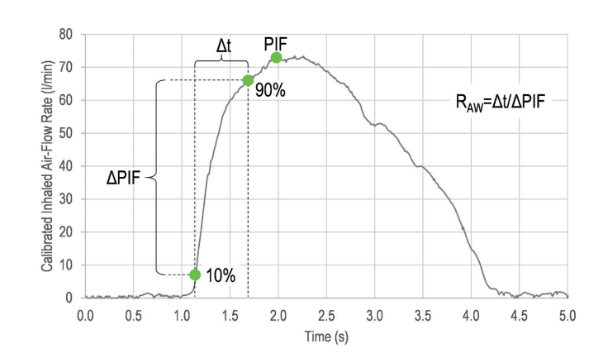
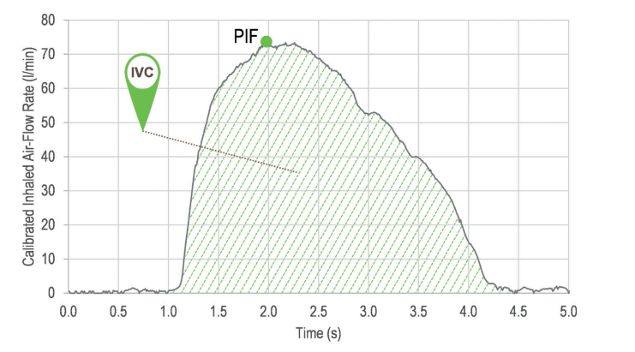
ESPIROMETRÍA
Cuantificación de Técnica de Inhalación
PIF: peak inspired flow rate→ Da una idea de la técnica de la inspiración
IVC (Capacidad Vital Inspiratoria): cantidad máxima de aire que puede inhalar el paciente después de una inspiración completa.

Slide 7
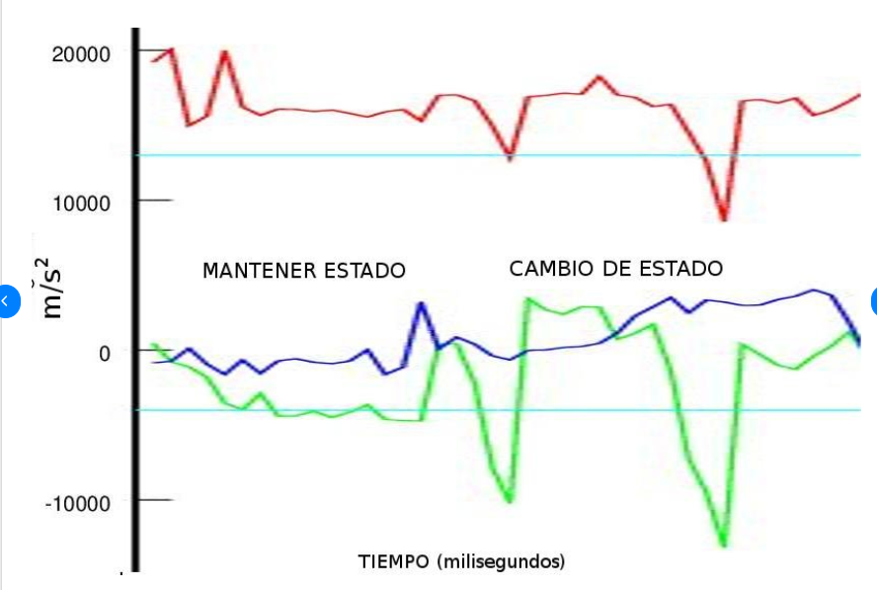
2. AGITACIÓN DEL INHALADOR
Previo al dispensado de la dosis, es necesario agitar el inhalador
Al detectar una agitación que supere un determinado umbral, se indica de que el inhalador está listo para usar

Slide 8
SEÑALES DIGITALES
02

Slide 9
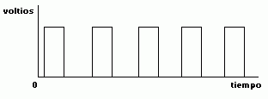
01 - Contador de triggers
02 - Tiempo entre triggers sucesivos
Pulsación (Independientemente de si realmente hay una inhalación o no)
T

Slide 10
MEDICIONES
INDIRECTAS
03

Slide 11
01. TRIGGERS TOTALES
TT = ∑ Triggers en un día
02. Pulsaciones restantes
Pulsaciones restantes = 200 - cantidad de triggers
En media cada cartucho permite 200 pulsaciones

Slide 12
MEDICIONES
DERIVADAS
04

Slide 13





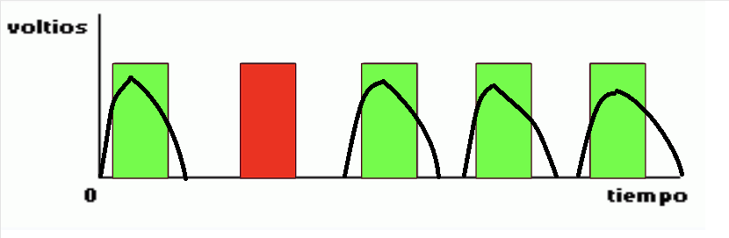
Pendiente
Espirometría
Cantidad
Inhalaciones x día
Cantidad Malos Usos x día
IVC
Estadísticas de Inhalación
Cantidad de No-Uso
Idea de velocidad de Inhalación
Dosis correctamente administradas
Técnica mal ejecutada o inhalación fuera del período prescripto
Área Bajo Curva Espirometría
Racha del paciente
Cantidad de Veces que el paciente no se da la dosis dentro del período prescripto
Tp
Tp
Ti : Tiempo entre inhalaciones sucesivas
Tp : Tiempo prescripto entre inhalaciones
Ti
Inhalación fuera de prescripción

Slide 14
ALERTAS
05

Slide 15
ALERTAS
01
NUEVA DOSIS
DOSIS SUMINISTRADA
CORRECTA O INCORRECTAMENTE
04
Cuando el paciente debe tomar la medicación
Según los parámetros inhalatorios registrados
LIMPIEZA DEL INHALADOR
INCUMPLIMIENTO DEL TRATAMIENTO
02
05
Día y frecuencia establecido por el usuario para realizarla
Pérdida de adherencia al tratamiento. Debe ser <3.
CAMBIO DE CARTUCHO
AGITACIÓN CORRECTA/INCORRECTA
03
06
Cuando se está por terminar la medicación
Según la señal del acelerómetro

Slide 16
GRACIAS!

